Slide 1
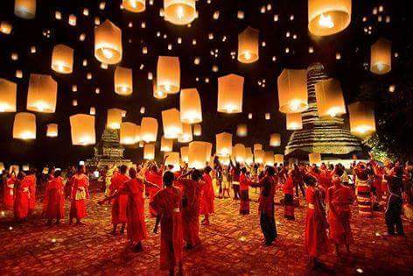
স্বাগতম সবাইকে

Slide 2
শিক্ষক পরিচিতি
উচাচিং মার্মা
সহকারী শিক্ষক
চৈক্ষ্যং মৈত্রী সরকারি প্রাথমিক বিদ্যালয়
আলীকদম, বান্দরবান।
Gmail: osachingm@gmail.com
মোবাইল নং – 01৮২২১১৪৮২৮।

Slide 3
বিষয়ঃ প্রাথমিক বিজ্ঞান
শ্রেণিঃ ৫ম
সময়ঃ ৪০ মিনিট।

Slide 4
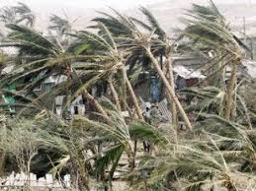
নিচের ছবি গুলো দেখঃ

Slide 5
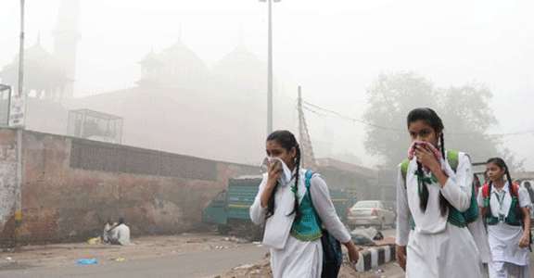

Slide 6
আজকের পাঠ
বায়ু
পাঠ্যাংশঃ বায়ু দূষণের কারণ

Slide 7
শিখনফল
1। দৈনন্দিন কাজে বায়ু ব্যবহারের তালিকা করতে পারবে।
২। বায়ু দূষণের কারণ জানতে পারবে।
৩। বায়ু প্রবাহের ব্যবহার বলতে পারবে।
∙

Slide 8
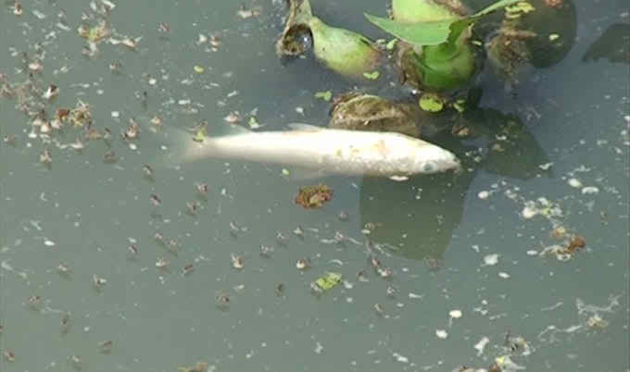

Slide 9
চলো আমরা একটা ভিডিও দেখবঃ
https://www.youtube.com/watch?v=sAKyhfxxr7s

Slide 10
বায়ু দূষণ, দূষণের কারণ সম্পর্কে তা আমরা জানব
বায়ু দূষণ কি?
বিভিন্ন ধরণে পদার্থ যেমন- রাসায়নিক পদার্থ, গ্যাস, ধূলিকণা, ধোঁয়া অথবা দুর্গন্ধ বায়ুতে মিশে বায়ু দূষিত করে। এই দূষণ জীব ও প্রাকৃতিক পরিবেশের ক্ষতি সাধন করে।

Slide 11
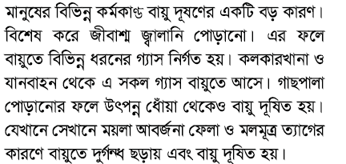
বায়ু দূষণের কারণ

Slide 12
দলীয় কাজ
*দল নং-০১, বায়ু কি?
*দল নং-০২, বায়ু দূষণের কারণগুলো কি কি খাতায় লিখ?
*দল নং-০৩, বায়ু দূষণ প্রতিরোধে আমাদের করণীয় কি তা
লেখ?

Slide 13
মূল্যায়ন
সঠিক উত্তরের ক্লিক করুন
১। কোনটি বায়ু দূষণে কারণ?
×
∙
ক. ধোঁয়া ও নর্দমার বর্জ্য
খ.উচ্চ শব্দ
×
×
গ. হর্ণ বাজানো
ঘ. আকাশে পাখি উড়লে

Slide 14
২। বায়ু দূষণে ফলে কি কি হতে পারে?
×
×
ক. জ্বর
খ. কাশি
×
∙
গ. ক্যান্সার
ঘ. টিউমার

Slide 15
পরিকল্পিত কাজ
*তোমার এলাকায় কি কি কারণে বায়ু
দূষিত হয়?

Slide 16
ধন্যবাদ সবাইকে

Slide 17
মূল্যায়ন
সঠিক উত্তরের ক্লিক করুন
১। কোনটি বায়ু দূষণে কারণ?
×
∙
ক. ধোঁয়া ও নর্দমার বর্জ্য
খ.উচ্চ শব্দ
×
×
গ. হর্ণ বাজানো
ঘ. আকাশে পাখি উড়লে

